Slide 1
MICROSOFT EXCEL
Colegio Nieves Cortés Picón

Slide 2
¿Qué es Excel y para qué sirve?
Excel es una hoja de cálculo integrada en Microsoft Office.
Una hoja de cálculo es un programa que es capaz de trabajar con números de forma sencilla e intuitiva. Para ello se utiliza una cuadrícula donde en cada celda de la cuadrícula se pueden introducir números, letras y gráficos.
Las columnas se numeran por letras A,B,C,... y
las filas por números 1,2,3,..

Slide 3
LIBRO DE TRABAJO
Un libro de trabajo es el archivo que creamos con Excel, es decir, todo lo que hacemos en este programa se almacenará formando el libro de trabajo.
Los libros de trabajo de Excel tienen la extensión .XLS para que el ordenador los reconozca como tal.
Cuando se inicia una sesión de Excel automáticamente se abre un nuevo libro de trabajo con el nombre provisional de Libro1.
Esto lo puedes comprobar en la pantalla de Excel, en la Barra de título en la parte superior de la ventana verás como pone Microsoft Excel - Libro1.

Slide 4
Un libro de trabajo está formado por varias hojas, en principio constará de 3 hojas aunque el número de éstas puede variar entre 1 y 255.
Si miras en la parte inferior de la ventana de Excel encontrarás las diferentes hojas del libro de trabajo, cada una de ellas nombradas de la forma Hoja1, Hoja2...

Slide 5
HOJA DE CÁLCULO
La hoja de cálculo es uno de los distintos tipos de hojas que puede contener un libro de trabajo.
Es una herramienta muy útil para todas aquellas personas que trabajen con gran cantidad de números y necesiten realizar cálculos u operaciones con ellos.
Es como una gran hoja cuadriculada formada por 16.384 columnas y 1.048.576 filas. Las hojas de cálculo están formadas por columnas y filas.

Slide 6
Una columna es el conjunto de celdas seleccionadas verticalmente. Cada columna se nombra por letras, por ejemplo A, B, C,.......AA, AB,........IV.

Slide 7
Cada fila se numera desde 1 hasta 1.048.576 y es la selección horizontal de un conjunto de celdas de una hoja de datos.

Slide 8
La intersección de una columna y una fila se denomina Celda y se nombra con el nombre de la columna a la que pertenece y a continuación el número de su fila, por ejemplo la primera celda pertenece a la columna A y la fila 1 por lo tanto la celda se llama A1.
Cuando el cursor está posicionado en alguna celda preparado para trabajar con ésta, dicha celda se denomina Celda activa y se identifica porque aparece más remarcada que las demás. De igual forma tenemos la fila activa, fila donde se encuentra la celda activa y columna activa, columna de la celda activa.

Slide 9
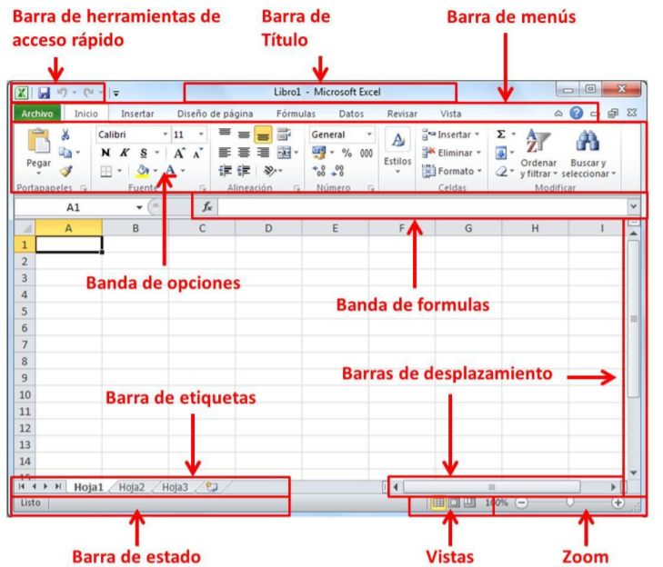
ELEMENTOS DE EXCEL

Slide 10

INTRODUCIR TEXTO
En cada una de las celdas de la hoja, es posible introducir textos, números o fórmulas.
En todos los casos, los pasos a seguir serán los siguientes:
Situar el cursor sobre la celda donde se van a introducir los datos y teclear los datos que desees introducir.
Aparecerán en dos lugares: en la celda activa y en la Barra de Fórmulas, como puedes observar en el dibujo siguiente:

Slide 11
Para introducir el valor en la celda puedes utilizar cualquiera de los tres métodos que te explicamos a continuación:
INTRO: Se valida el valor introducido en la celda y además la celda activa pasa a ser la que se encuentra justo por debajo.
TECLAS DE MOVIMIENTO: Se valida el valor introducido en la celda y además la celda activa cambiará dependiendo de la flecha pulsada, es decir, si pulsamos FLECHA DERECHA será la celda contigua hacia la derecha.
CUADRO DE ACEPTACIÓN: Es el botón √ de la barra de fórmulas, al hacer clic sobre él se valida el valor para introducirlo en la celda pero la celda activa seguirá siendo la misma.
Si antes de introducir la información cambias de opinión y deseas restaurar el contenido de la celda a su valor inicial, sólo hay que pulsar la tecla ESC del teclado o hacer clic sobre el botón Cancelar (X) de la barra de fórmulas. Así no se introducen los datos y la celda seguirá con el valor que tenía.

Slide 12
Si hemos introducido mal una fórmula posiblemente nos aparezca un recuadro dándonos información sobre el posible error cometido, leerlo detenidamente para comprender lo que nos dice y aceptar la corrección o no.
Otras veces la fórmula no es correcta y no nos avisa, pero aparecerá algo raro en la celda, comprobar la fórmula en la barra de fórmulas para encontrar el error.
En ocasiones, es posible que nos interese introducir varias líneas dentro de una misma celda, pero al pulsar INTRO para realizar el salto de línea lo que ocurre es que se valida el valor y pasamos a la celda inferior.
Para que esto no ocurra deberemos pulsar ALT+INTRO.

Slide 13
MODIFICAR DATOS
Se puede modificar el contenido de una celda al mismo tiempo que se esté escribiendo o más tarde, después de la introducción.
Si aún no se ha validado la introducción de datos y se comete algún error, se puede modificar utilizando la tecla Retroceso del teclado para borrar el carácter situado a la izquierda del cursor, haciendo retroceder éste una posición. No se puede utilizar la tecla FLECHA IZQUIERDA porque equivale a validar la entrada de datos.
Si ya se ha validado la entrada de datos y se desea modificar, Seleccionaremos la celda adecuada, después activaremos la Barra de Fórmulas pulsando la tecla F2 o iremos directamente a la barra de fórmulas haciendo clic en la parte del dato a modificar.

Slide 14
TIPOS DE DATOS
En una Hoja de cálculo, los distintos TIPOS DE DATOS que podemos introducir son:
VALORES CONSTANTES, es decir, un dato que se introduce directamente en una celda.
Puede ser un número, una fecha u hora, o un texto.
FÓRMULAS, es decir, una secuencia formada por: valores constantes, referencias a otras celdas, nombres, funciones, u operadores. Es una técnica básica para el análisis de datos. Se pueden realizar diversas operaciones con los datos de las hojas de cálculo como +, -, *, /, Sen, Cos, etc.
En una fórmula se pueden mezclar constantes, nombres, referencias a otras celdas, operadores y funciones. La fórmula se escribe en la barra de fórmulas y debe empezar siempre por el signo =.

Slide 15

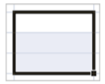
MANIPULANDO CELDAS
A la hora de seleccionar celdas es muy importante fijarse en la forma del puntero del ratón para saber si realmente vamos a seleccionar celdas o realizar otra operación.
La forma del puntero del ratón a la hora de seleccionar celdas consiste en una cruz gruesa blanca, tal como se ve a continuación: Selección de una celda: Sólo tienes que hacer clic sobre ella.
Selección de un rango de celdas: Para seleccionar un conjunto de celdas adyacentes, pulsar el botón izquierdo del ratón en la primera celda a seleccionar y mantener pulsado el botón del ratón mientras se arrastra hasta la última celda a seleccionar, después soltarlo y verás como las celdas seleccionadas aparecen con un marco alrededor y cambian de color.

Slide 16
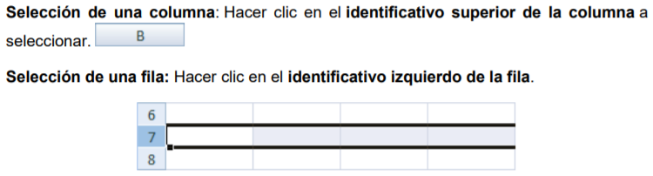
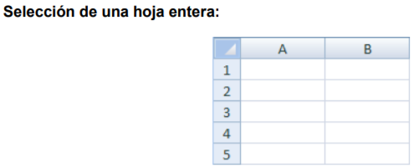

Slide 17
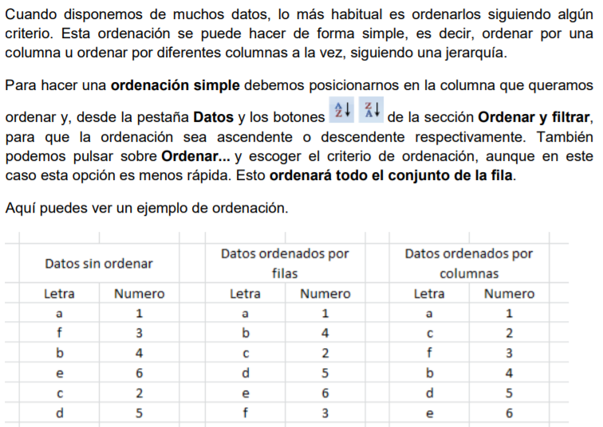
Ordenar Datos

Slide 18
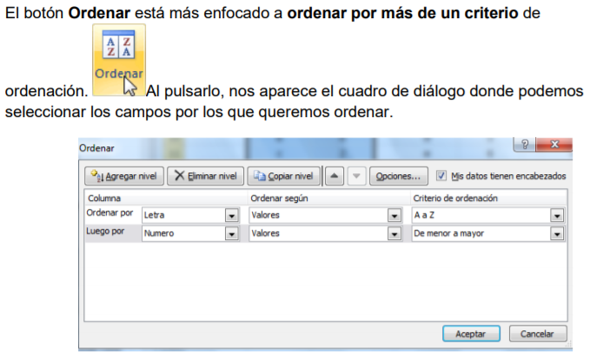

Slide 19
TALLER

Slide 20
LAS FUNCIONES
Una función es una fórmula predefinida por Excel (o por el usuario) que opera con uno o más valores y devuelve un resultado que aparecerá directamente en la celda o será utilizado para calcular la fórmula que la contiene.
La sintaxis de cualquier función es:
nombre_función (argumento1; argumento2; ...; argumentoN)
Siguen las siguientes reglas:
Si la función va al comienzo de una fórmula debe empezar por el signo =.
Los argumentos o valores de entrada van siempre entre paréntesis. No dejes espacios antes o después de cada paréntesis.
Los argumentos pueden ser valores constantes (número o texto), fórmulas o funciones.
Los argumentos deben de separarse por un punto y coma ;.
Ejemplo: =SUMA(A1:C8)

Slide 21
TALLERES PRÁCTICOS
Realizar una factura en Excel con valores unitarios, totales parciales, IVA y total.
Realizar un presupuesto familiar
Realizar una tabla con cada una de las asignaturas, notas y con diferentes valores porcentuales.

